Slide 1
আজকের মাল্টিমিডিয়া ক্লাসে সবাইকে স্বাগতম

Slide 2
নামঃ মোঃ জিয়াউর রহমান
সহকারী শিক্ষক
থোল্লা সরকারি প্রাথমিক বিদ্যালয়
মুরাদনগর, কুমিল্লা
ziaur131894@gmail.com
_{শিক্ষক পরিচিতি}

Slide 3
শ্রেণি : পঞ্চম
বিষয় : প্রাথমিক বিজ্ঞান
পাঠ শিরোনামঃ প্রাকৃতিক সম্পদ
অধ্যায় : ১২
সময় : ৪৫ মিনিট
_{পাঠ পরিচিতি}

Slide 5
শিখনফল
সম্পদ কী তা বলতে পারবে।
সম্পদ এর প্রকারভেদ গুলো লিখতে পারবে।
প্রাকৃতিক সম্পদ ও মানবসৃষ্ট সম্পদগুলো
ব্যাখ্যা করতে পারবে।

Slide 6
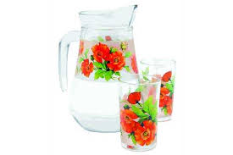
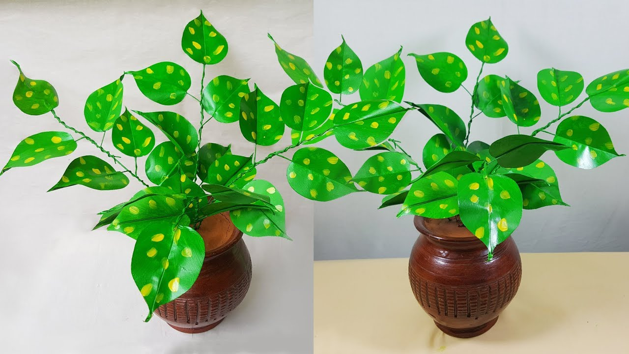
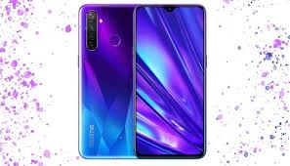
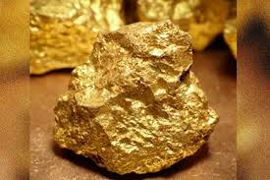
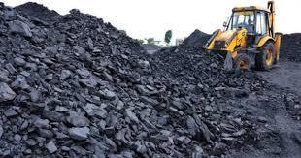
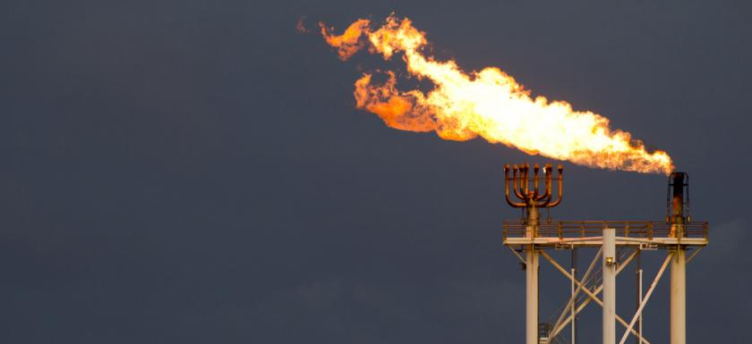
চল ছবিগুলো দেখি

Slide 7
সম্পদ কী?
সম্পদ হলো এমন কিছু যা মানুষ ব্যবহার করে উপকৃত হয়।

Slide 8
সম্পদকে দুইভাগে ভাগ করা যায়। যথাঃ
১। প্রাকৃতিক সম্পদ ও
২। মানবসৃষ্ট সম্পদ
সম্পদকে কয় ভাগে ভাগ করা যায়?

Slide 9
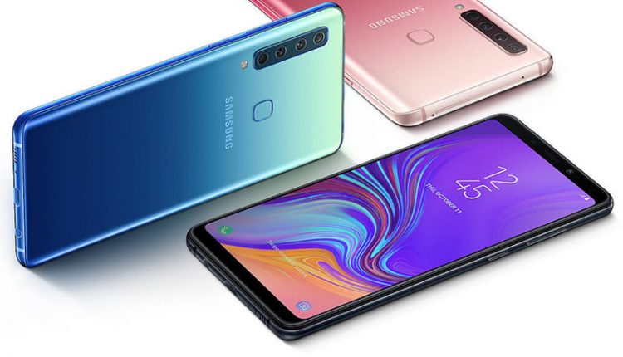
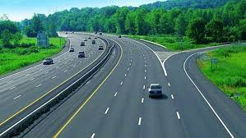
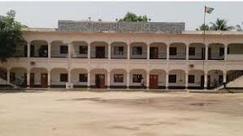
মানবসৃষ্ট সম্পদ
মোবাইল
রাস্তা
স্কুল

Slide 10
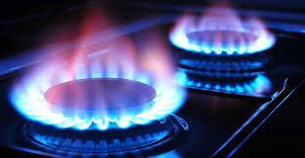
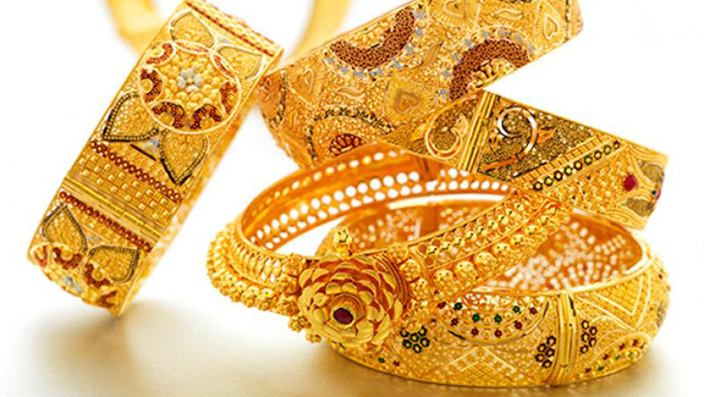
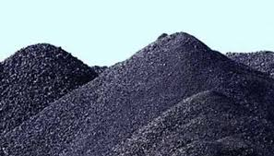
প্রাকৃতিক সম্পদ
কয়লা
স্বর্ণ
গ্যাস

Slide 11
মানুষের তৈরি সম্পদই হলো মানবসৃষ্ট সম্পদ।
যেমনঃ কাগজ, প্লাস্টিক,কাঁচ,বিদ্যুৎ ইত্যাদি হলো মানবসৃষ্ট সম্পদ।
যে সম্পদ প্রকৃতিতে পাওয়া যায়, এমনকি মানুষ তৈরি করে না তাকে প্রাকৃতিক সম্পদ বলে।
যেমনঃ স্বর্ণ, প্রাকৃতিক গ্যাস ইত্যাদি।
মানবসৃষ্ট সম্পদ ও প্রাকৃতিক সম্পদ বলতে কী বুঝ?

Slide 12
৩টি করে মানবসৃষ্ট সম্পদ ও প্রাকৃতিক সম্পদের নাম লিখ।
একক কাজ

Slide 13
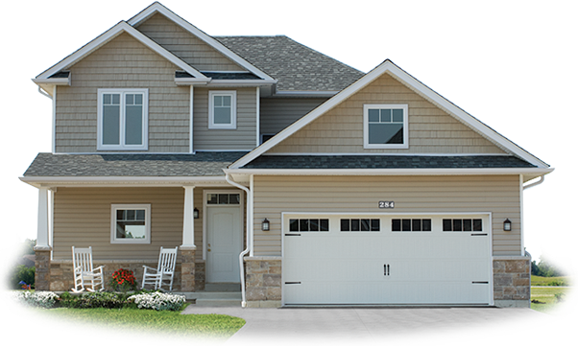
বাড়ির কাজ
একটি বাড়ি তৈরি করতে তোমার কোন কোন প্রাকৃতিক সম্পদ প্রয়োজন হবে তার একটি তালিকা বাড়ি থেকে লিখে নিয়ে আসবে।

Slide 14
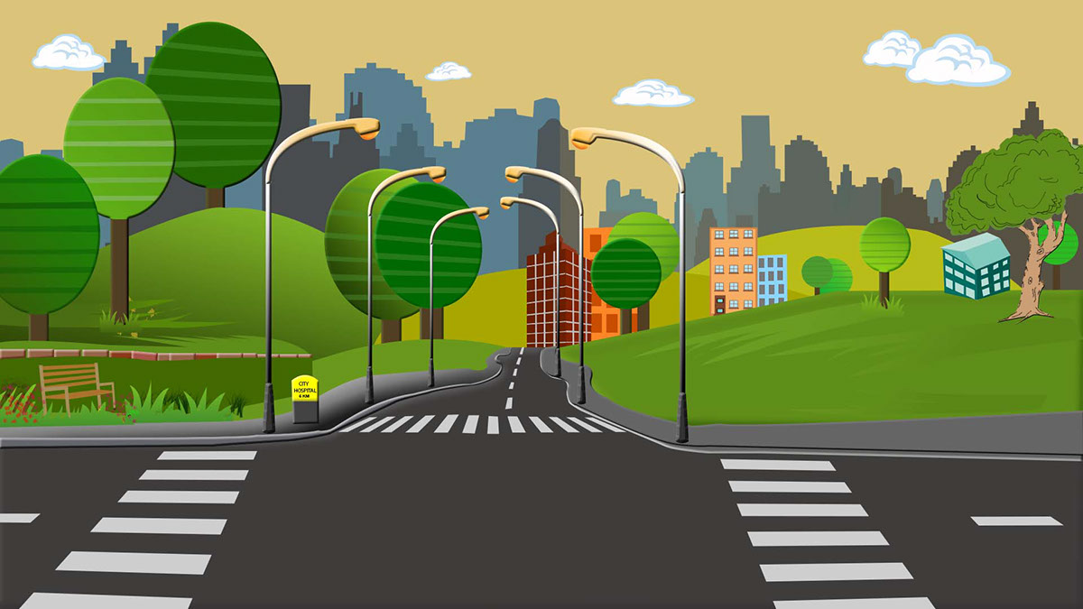
আবার দেখা হবে
ধন্যবাদ

